Slide 1


7. Ciclo de vida de un gameObject
Física e Inteligencia Artificial para Videojuegos
Doble Grado en Física e Inteligencia Artificial
Curso 2025 – 2026
Fernando Madrid Recio

Slide 2


Inicialización de un gameObject
Un gameObject empieza su inicialización si está depositado en escena.
En ese momento es cuando sus componentes empiezan a funcionar, y, por lo tanto, sus scripts ejecutan sus métodos de inicialización que son:
Awake()
OnEnable()
Start()
Vamos a centrarnos en remarcar las diferencias entre Awake() y Start()

Slide 3
Awake() vs Start()
El método Awake() siempre se va a ejecutar antes que cualquier Start().
Se ejecuta aunque el script este desactivado en el gameObject que lo contiene.
Usos típicos de ambos:
Awake(): Para inicializaciones de referencias y datos internos
Start(): Para inicializaciones de referencias que dependan de otros objetos ya preparados.
https://docs.unity3d.com/es/530/Manual/ExecutionOrder.html

Slide 4
Inicialización de un gameObject
Ahora bien, no necesariamente un gameObject se inicializa al inicializar la escena.
También puede inicializarse o instanciarse en tiempo de ejecución a partir de un prefab existente y del método Instantiate

Slide 5

Método Instantiate
prefab: Referencia al prefab del cual instanciaremos una copia.
posición: Vector3 que indica la posición en la que se instancia la copia.
rotación: Quaternion que indica la rotación con la que se instancia la copia.
Para rotación (0, 0, 0): Quaternion.identity
Para otras rotaciones: Quaternion.Euler(xº, yº, zº)

Slide 6
Activación y desactivación del gameObject
Una vez inicializado, un gameObject puede activarse o desactivarse cuando sea necesario a través de su método SetActive().
Utilizaremos SetActive(false) para desactivar un gameObject
Utilizaremos SetActive(true) para volverlo a activar.
A tener en cuenta:
- Un gameObject desactivado hace desactivar también sus componentes por lo que: no se renderiza ni interacciona ni actualiza sus scripts

Slide 7

Componentes de un gameObject
Junto con la inicialización de un gameObject surge también la inicialización de cada uno de sus componentes.
Por ello, es vital saber cómo acceder a ellos para poder manejarlos. Esto lo haremos a través del método GetComponent<T>().

Slide 8
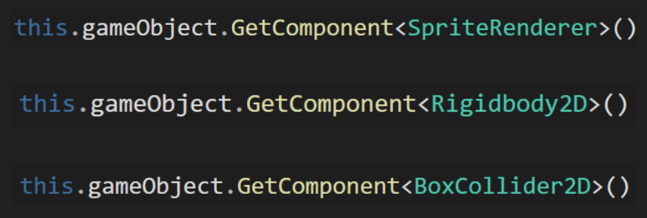
Componentes de un gameObject
Ejemplos:

Slide 9
Componentes de un gameObject
Una vez obtenido un componente, podemos trabajar con sus propiedades a través del punto, ‘.’
De esta forma accedemos a partes más específicas de nuestros componentes

Slide 10
Activación y desactivación de componentes
Al igual que el gameObject al completo, también podemos activar/desactivar sólo ciertas partes, es decir, sus componentes.
Utilizaremos enabled =false para desactivar un componente
Utilizaremos enabled =true para volverlo a activar.
A tener en cuenta:
- NO todos los componentes pueden activarse/desactivarse. Sólo aquellos que tengan un checkbox en el Inspector. Por ejemplo, no se puede desactivar un Rigidbody.
- Los scripts son componentes, por lo tanto, se pueden activar/desactivar de la misma forma. De esta forma, deja de ejecutarse su actualización (salvo interacciones)

Slide 11
Destrucción
Tanto un gameObject como un componente pueden destruirse cuando sea necesario a través del método Destroy().
Si metemos por parámetro de entrada un float, el gameObject o componente se destruirá con cierto retardo o delay.
A tener en cuenta:
- No se destruyen de forma inmediata: Se destruyen en el siguiente ciclo de físicas. Esto lo veremos más adelante.

Slide 12
OnDestroy()
Justo antes de que un gameObject sea destruido, se ejecutan varios métodos de finalización de ejecución:
OnDisable()
OnDestroy()
Útiles para implementar lógica necesaria antes de que el objeto finalmente se destruya.
https://docs.unity3d.com/es/530/Manual/ExecutionOrder.html

